Slide 1
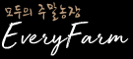
Web Project
EveryFarm
4조 김 동 영
권 다 솜
이 민 경
서 채 원
박 선 우
Notes:
http://minheeblog.tistory.com/category/PPT

Slide 2


Every Farm
01
메인화면
Section에 header ,sectiontwo ,footer를 include받아 메인페이지 구성
Notes:
http://minheeblog.tistory.com/category/PPT

Slide 3

Every Farm
01
- 팀 구성 및 역할 분담
프로젝트 수행
김동영
역할 : 팀장· 전반적인 업무
권다솜
역할 : 기획/개발/디자인
이민경
역할 : 기획/개발/DB설계
서채원
역할 : 기획/개발/디자인
📆일정 (전체, 주간, 일간 등)
총 4주
박선우
역할 : 기획/개발/DB설계
Notes:
http://minheeblog.tistory.com/category/PPT

Slide 4
Every Farm
01
파트별 담당업무
담당업무
김동영 – (공통메뉴)로그인, 회원가입, 아이디, 비밀번호 찾기, 사이트소개,
경매, 주말농장, 이벤트게시판, 농작물도감, 다대다채팅, 라즈베리파이
권다솜 – (공통메뉴)펀드, 공지사항, 자유게시판, 고객센터
(회원->관리자, 농부->관리자), 날씨
이민경 – (회원 마이페이지)내정보 조회/수정, 회원 탈퇴, 등업 요청, 펀드투자내역,
경매 참가 내역, 내 주말농장 내역, 환불 요청, 결제/배송 내역,
쪽지 확인 및 답변, 경매 결제
서채원 – (농부 마이페이지) 농장등록, 펀드등록, 경매등록, 펀드진행현황,완료내역,
환불현황,경매진행현황,경매완료내역,배송내역, 주말농장관리
박선우 – (관리자 마이페이지) 회원목록 조회, 회원 등급 관리(등업 승인), 경매
펀드/주문/농장 목록조회, 경매신청 승인기능, 차트(펀드, 경매 현황)
Notes:
http://minheeblog.tistory.com/category/PPT

Slide 5













Every Farm
01
개발도구 & 적용기술
Notes:
http://minheeblog.tistory.com/category/PPT

Slide 6
Every Farm
01
개발환경
보유기술 |  | 개발환경 |  | 사용가능도구
언어· 개발툴 | Java, HTML, CSS, JavaScript, Jquery, Ajax | OS | Windows 10 | 개발도구 | Eclipse, VSCode SQLDeveloper
 |  | Server | Apache Tomcat 9
 |  | Framework | Servlet, MyBatis | 형상관리 | Github
 |  | DB | Oracle 11g | 문서관리 | Google Driver
Notes:
http://minheeblog.tistory.com/category/PPT

Slide 7
INDEX
01 02 03 04 05 06
기획의도
개발일정
사용API&기술
설계
시연
느낀점
Notes:
http://minheeblog.tistory.com/category/PPT

Slide 8
Every Farm
01
1-1 기획의도
목표 : 농업 체험
현대 대한민국의 대부분의 인구는 도시에 밀집해서 살고 있다.
과거와 달리 자연에서 무언가를 한다는 것은 현실적으로 어렵다.
하지만 소규모 경작을 원하는 사람, 귀농을 계획하고 그 전에 미리 체험해보고 싶은 사람,
또는 아이들에게 새로운 경험을 체험하게 해주고 싶어하는 부모님 등 농업에 관심을 갖는
수요가 점점 늘어나고 있다.
EveryFarm주말농장은 그런 소비자의 니즈에 맞게 등장하였으며,
직접 땅을 구매하지 않아도 사용할 수 있도록 도와준다.
EveryFarm에서 지원하는 서비스는 아래와 같다.
1. 텃밭의 임대/임차 관리
2. 경작한 작물 경매
3. 원격으로 밭에 CCTV 기능
4. 사업 확장을 원하는 농부대상 펀드
5. 원활한 농사를 위해 농작물도감
6. 사용자 커뮤니티
Notes:
http://minheeblog.tistory.com/category/PPT

Slide 9

Every Farm
01
1-1 기획의도
“ ”
펀드
농부에게 직접 투자하여 싱싱한 농산물을 구입할 수 있으며,
농부는 빚없이 농사가 가능하다.
Notes:
http://minheeblog.tistory.com/category/PPT

Slide 10
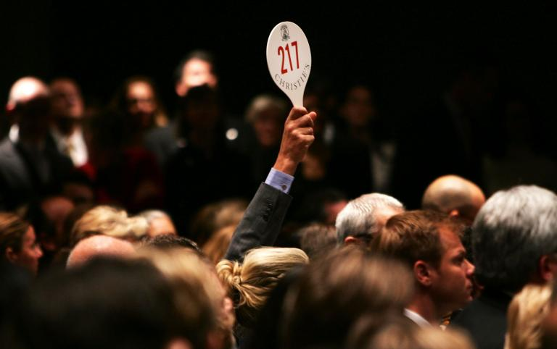
Every Farm
01
1-1 기획의도
“ ”
경매
농부는 신선한 농작물을 유통을 거치지 않고 판매하고,
고객은 저렴한 가격에 유기농 농산물을 구매할 수 있다.
Notes:
http://minheeblog.tistory.com/category/PPT

Slide 11

Every Farm
01
1-1 기획의도
“ ”
Iot주말농장
농부는 귀농을 희망하는 사람들에게 여휴지를 임대하여 수익을 얻을 수 있고,
고객은 Iot기능을 이용하여 실시간으로 땅확인이 가능하다.
Notes:
http://minheeblog.tistory.com/category/PPT

Slide 12
Every Farm
01
1-2 기획의도
펀드진행순서
농부
펀드신청
관리자
회원
승인
펀드 상품 확인 후
원하는 수량만큼 펀딩 신청(결제)
펀딩 목표금액이
달성되면 배송준비
펀드업로드
배송지 확인후
배송
상품전달
MINHEEBLOG
Notes:
http://minheeblog.tistory.com/category/PPT

Slide 13
Every Farm
01
1-2 기획의도
경매진행순서
농부
경매신청
관리자
회원
승인
경매에
참여하여
마감시
최고입찰가 낙찰
낙찰된
상품 확인후 배송준비
경매업로드
배송지 확인후
배송
상품전달
Notes:
http://minheeblog.tistory.com/category/PPT

Slide 14
Every Farm
01
1-2 기획의도
주말농장진행순서
농부
주말농장신청
관리자
회원
승인
주말농장 위치 확인 후,
땅선택
결제 후,
마이페이지
농장 업로드
실시간 농장 원격 관리
대여날짜 까지 농장이용
Notes:
http://minheeblog.tistory.com/category/PPT

Slide 15
Every Farm
02
2 개발일정
FBS_ID | 소구분 | 설명 | 중요도 | 난이도
FBS_001 | 회원가입 | 이메일 인증 | 3.0 | 3.5
 |  | SNS계정 연동 | 2.5 | 2.5
 |  | ID/Email 중복체크 | 1.5 | 1.5
 |  | 도로명주소 API | 2 | 1.5
 |  | 유효성 검사 | 1.0 | 1.0
FBS_002 | 로그인/ 로그아웃 | ID/PW 찾기(이메일 인증코드 전송) | 3.0 | 3.5
 |  | 입력 오류시 에러알림 | 0.5 | 0.5
FBS_003 | 회원관리 | 정보 조회 및 수정 | 1.0 | 1.0
 |  | 회원 탈퇴 | 1.0 | 1.0
FBS_004 | 게시판 | 쪽지 | 5.0 | 5.0
 |  | 게시글 및 댓글 | 4.0 | 4.0
 |  | 검색 | 2.0 | 2.0
 |  | 페이징 | 4.0 | 4.0
FBS_005 | 통계 | 신청자 통계 | 4.0 | 4.0
 |  | 실시간 통계 | 4.5 | 4.5
 |  | 차트 | 3.0 | 3.0
FBS_006 | 기타 | 결제 | 5.0 | 5.0
 |  | 지도 | 3.0 | 3.0
 |  | 원격제어(CCTV) | 4.5 | 5
 |  | 크롤링 | 3.0 | 3.0
 |  | 다대다채팅 | 4.5 | 5
Notes:
http://minheeblog.tistory.com/category/PPT

Slide 16
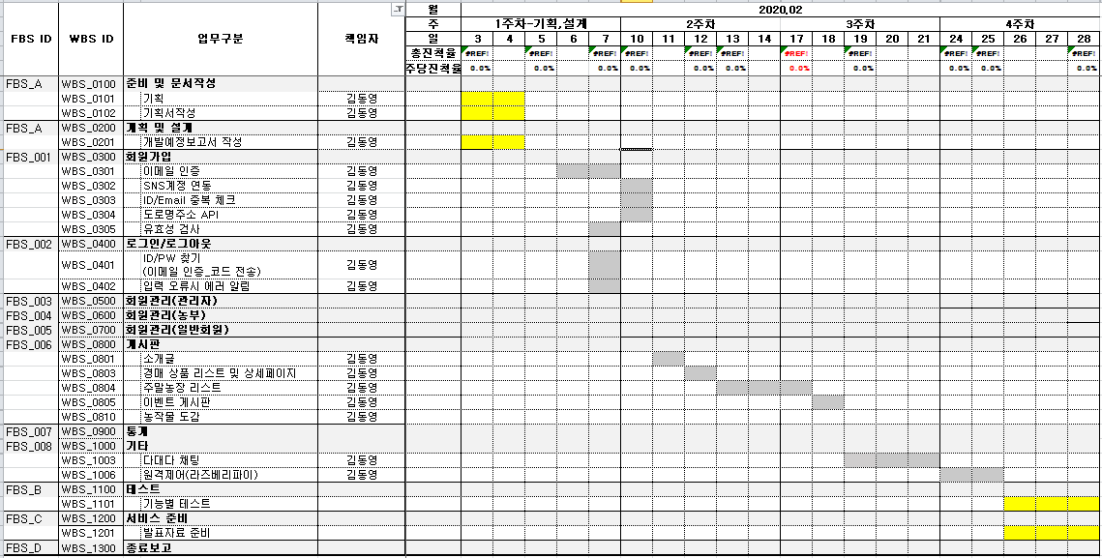
Every Farm
02
2 개발일정
MINHEEBLOG
Notes:
http://minheeblog.tistory.com/category/PPT

Slide 17
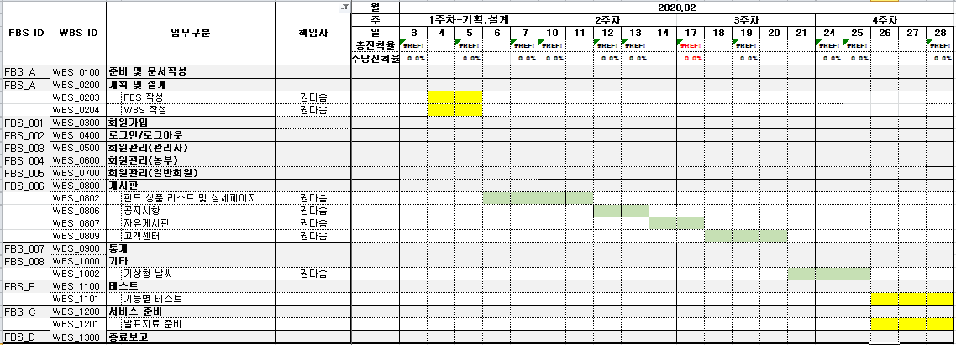
Every Farm
02
2 개발일정
Notes:
http://minheeblog.tistory.com/category/PPT

Slide 18
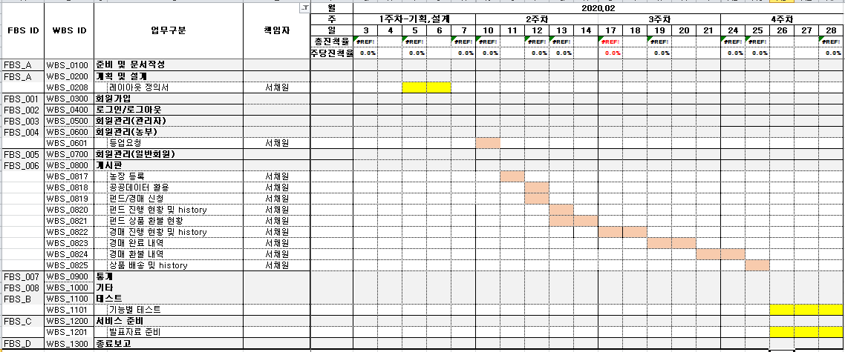
Every Farm
02
2 개발일정
Notes:
http://minheeblog.tistory.com/category/PPT

Slide 19
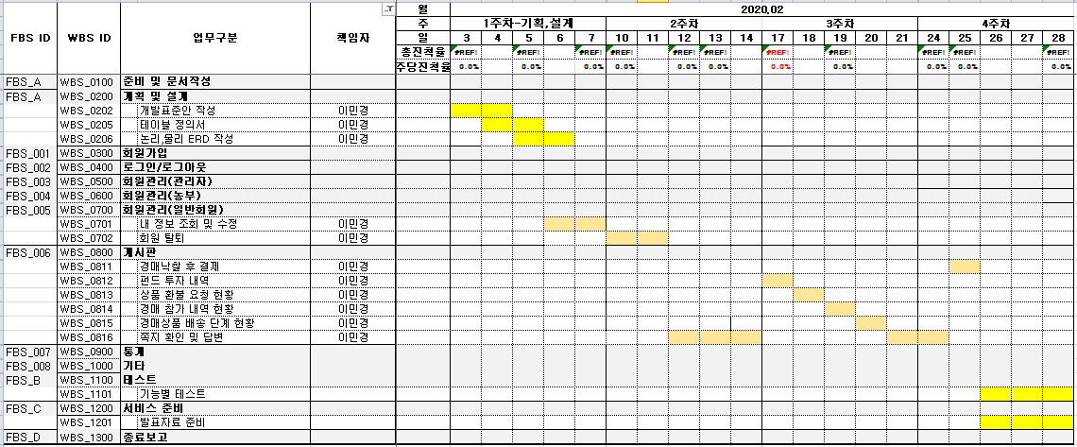
Every Farm
02
2 개발일정
Notes:
http://minheeblog.tistory.com/category/PPT

Slide 20
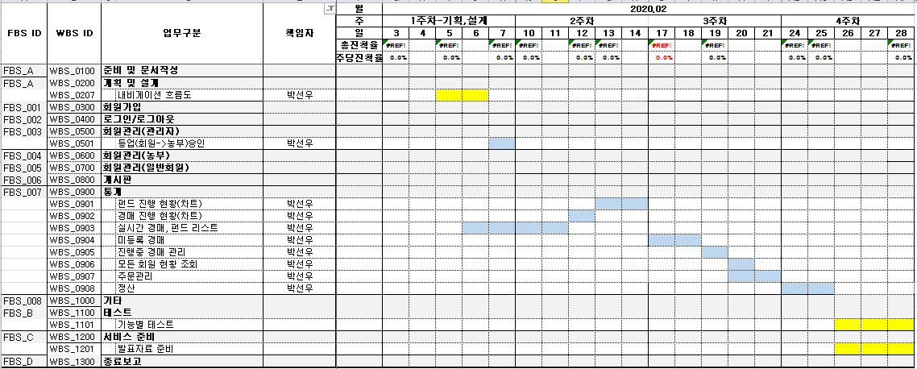
Every Farm
02
2 개발일정
Notes:
http://minheeblog.tistory.com/category/PPT

Slide 21
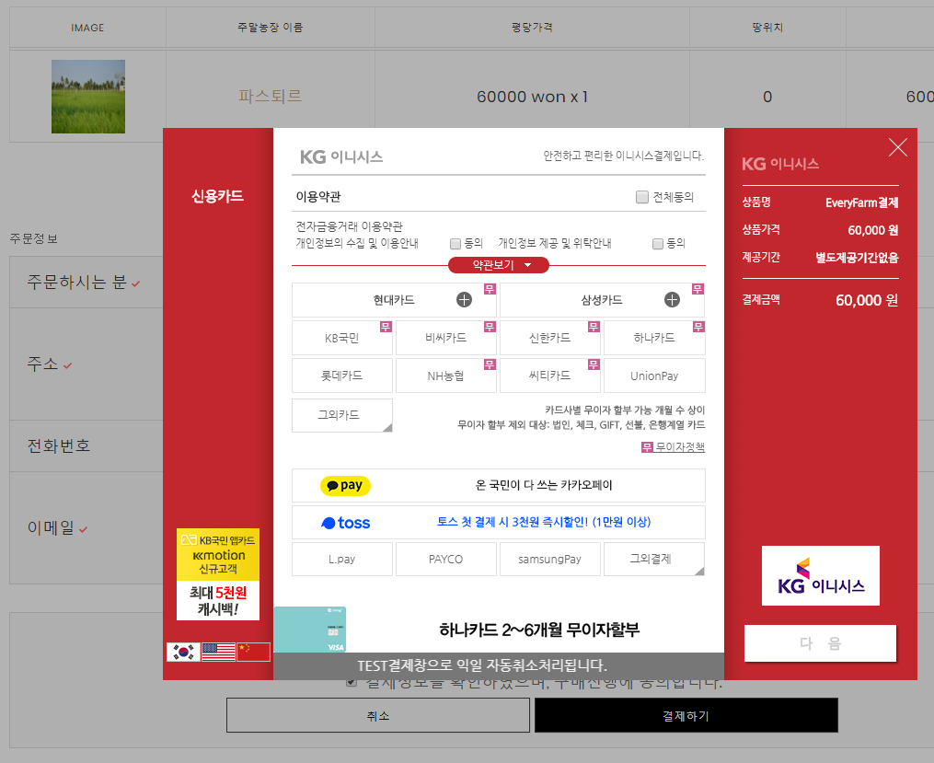
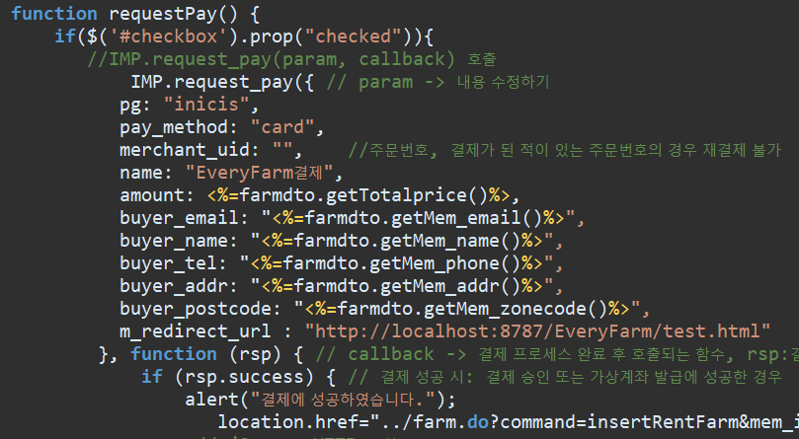
Every Farm
03
3 사용API&기술
구현 이미지 | 주요 코드
 | 기능안내 |  | 코드 내용
 | DB 테이블 | Pay | 펀드&경매&주말농장 결제 시 사용된 아임포트 결제 오픈 API
 | Service | MemberService
 | 주 사용 기술 | 아임포트 결제 오픈API
 | 담당자 | 권다솜,김동영,이민경
Notes:
http://minheeblog.tistory.com/category/PPT

Slide 22
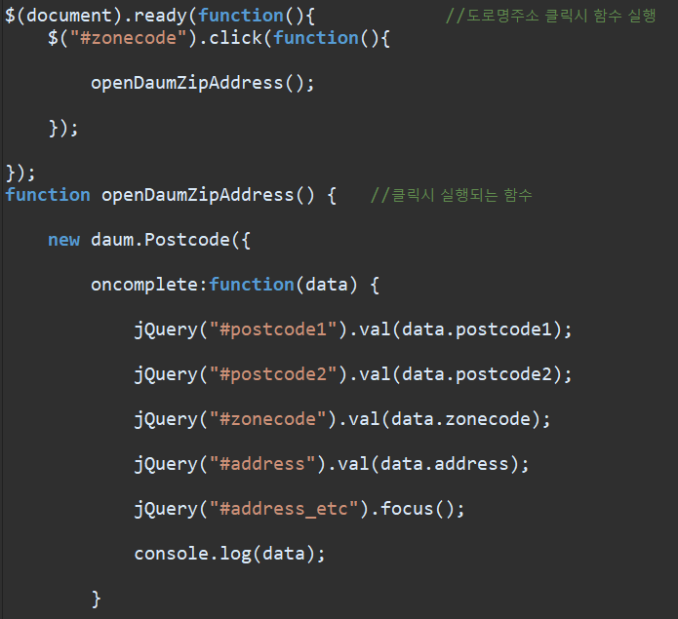
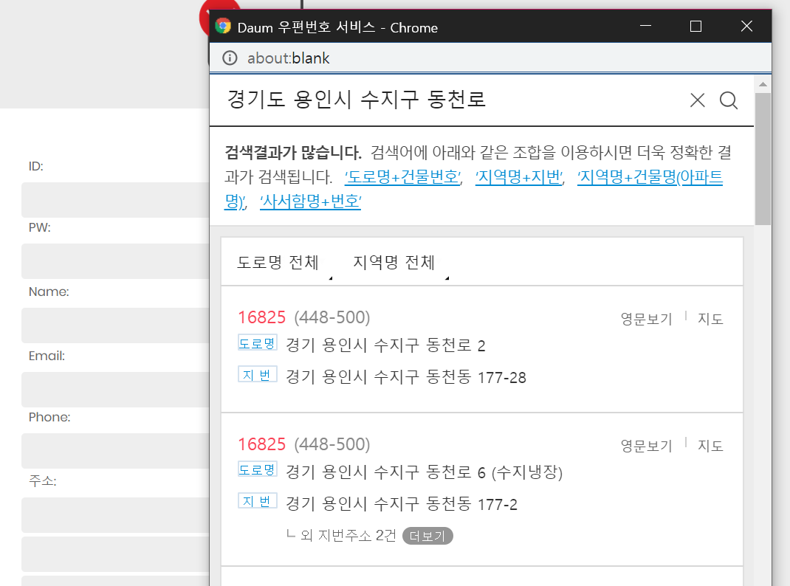
Every Farm
03
3 사용API&기술
구현 이미지 | 주요 코드
 | 기능안내 |  | 코드 내용
 | DB 테이블 | MEMBER, WEEKENDFARM | 회원가입&회원정보수정&주말농장 등록 시 정확한 위치등록을 위해 사용된 API
 | Service | Member&Farmer Service
 | 주 사용 기술 | 다음 도로명 주소API
 | 담당자 | 김동영,서채원,이민경
Notes:
http://minheeblog.tistory.com/category/PPT

Slide 23
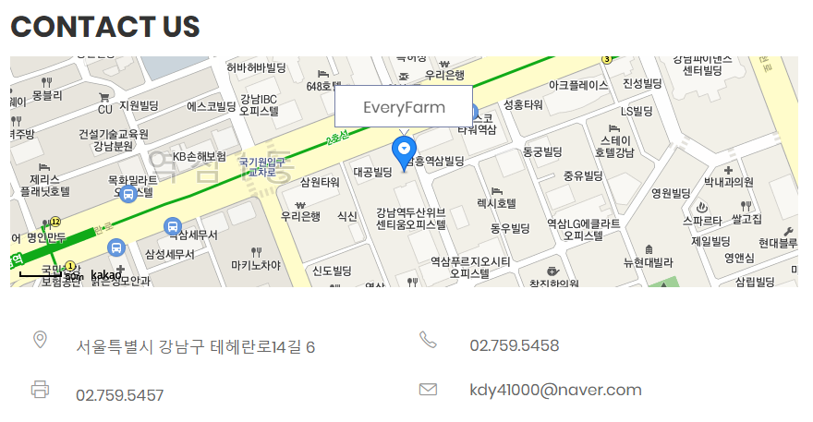
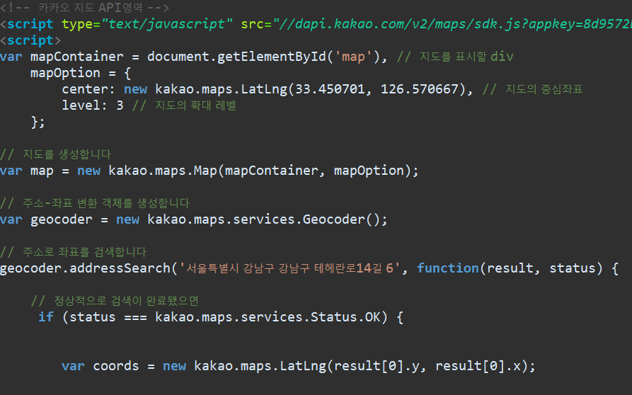
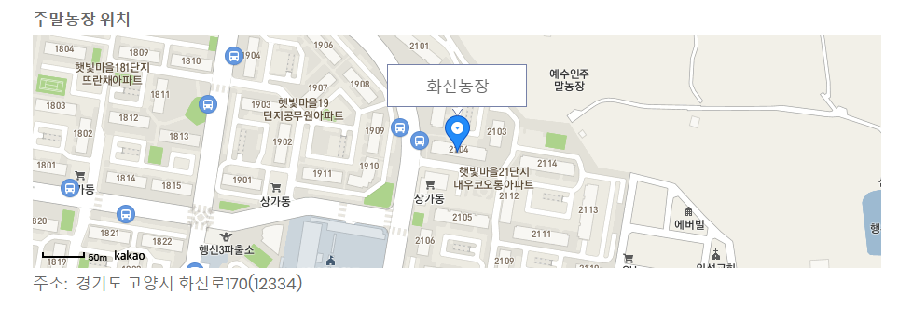
Every Farm
03
3 사용API&기술
구현 이미지 | 주요 코드
 | 기능안내 |  | 코드 내용
 | DB 테이블 | WEEKENDFARM | 사이트소개&주말농장 위치정보를 고객에게 지도로 제공하기 위해 사용된 API
 | Service | Member&Farmer Service
 | 주 사용 기술 | 카카오 지도API
 | 담당자 | 김동영
Notes:
http://minheeblog.tistory.com/category/PPT

Slide 24
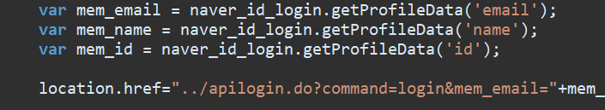
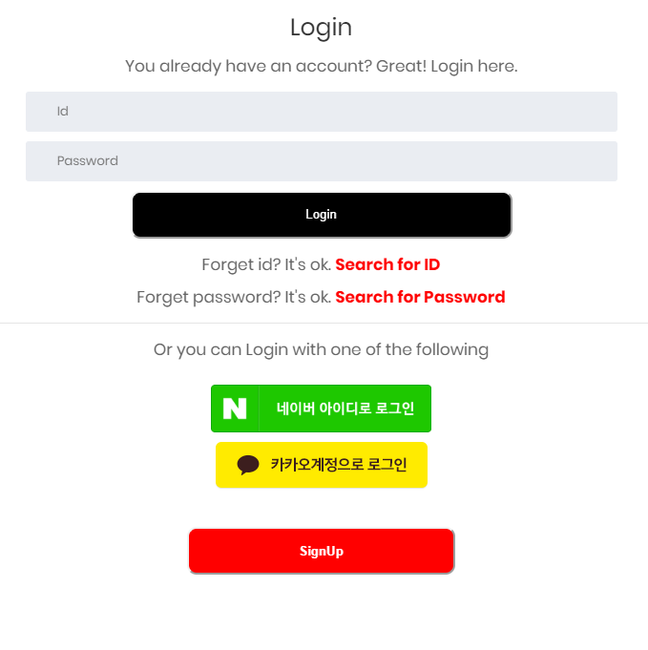
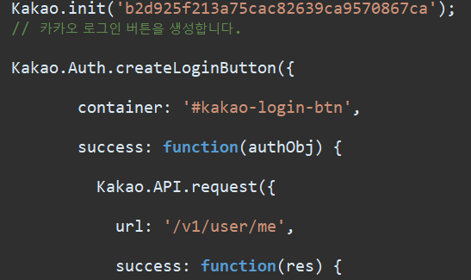
Every Farm
03
3 사용API&기술
구현 이미지 | 주요 코드
 | 기능안내 |  | 코드 내용
 | DB 테이블 | MEMBER | 회원들이 간편하게 회원가입 및 로그인을 할 수 있도록 사용된 API
 | Service | Member Service
 | 주 사용 기술 | 네이버&카카오 로그인API
 | 담당자 | 김동영
Notes:
http://minheeblog.tistory.com/category/PPT

Slide 25
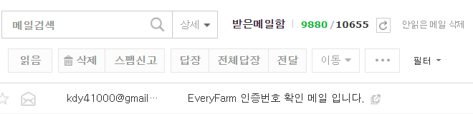
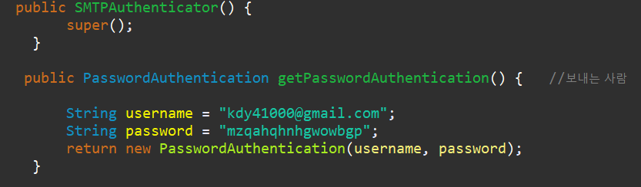
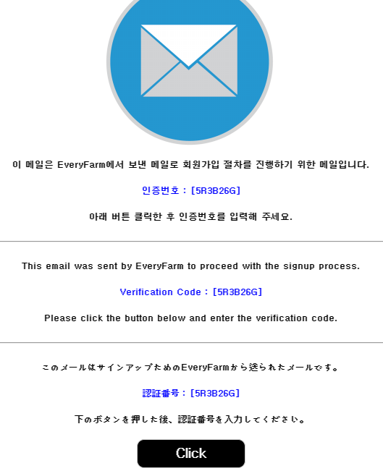
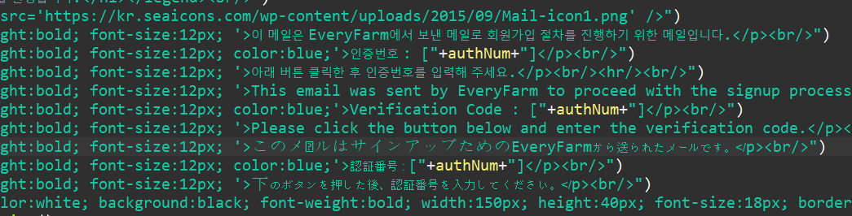
Every Farm
03
3 사용API&기술
구현 이미지 | 주요 코드
 | 기능안내 |  | 코드 내용
 | DB 테이블 | MEMBER | 이메일 인증을 통하여 인증키를 부여받아 회원가입을 진행 할 수 있도록 사용됨/아이디,비밀번호 찾기에 사용됨
 | Service | Member Service
 | 주 사용 기술 | SMTP
 | 담당자 | 김동영
Notes:
http://minheeblog.tistory.com/category/PPT

Slide 26

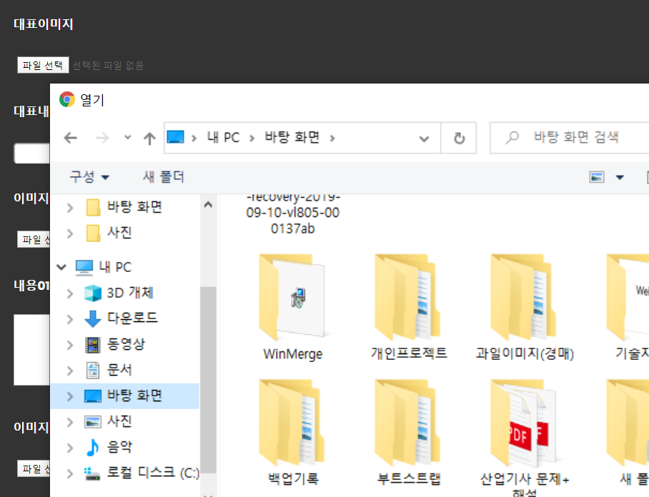
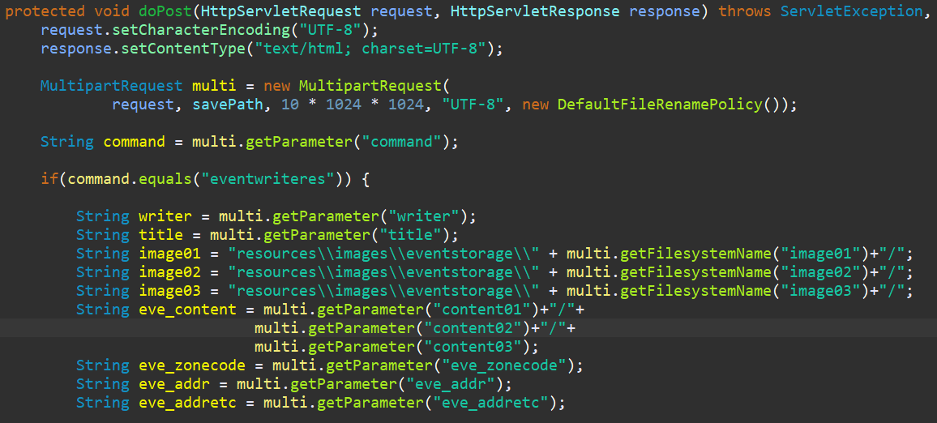
Every Farm
03
3 사용API&기술
구현 이미지 | 주요 코드
 | 기능안내 |  | 코드 내용
 | DB 테이블 | STOCK, WEEKENDFARM, BOARD, EVENTBOARD | 펀드,경매,주말농장등록&게시판 이미지업로드를 위해 사용됨
 | Service | Member&Farmer Service
 | 주 사용 기술 | 이미지업로드(cos.jar)
 | 담당자 | 서채원,김동영,권다솜
Notes:
http://minheeblog.tistory.com/category/PPT

Slide 27
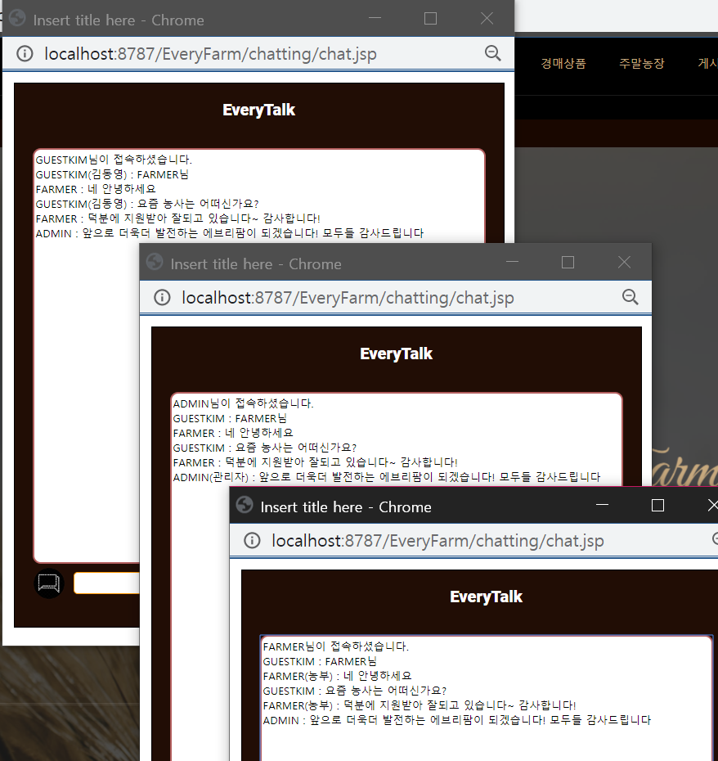
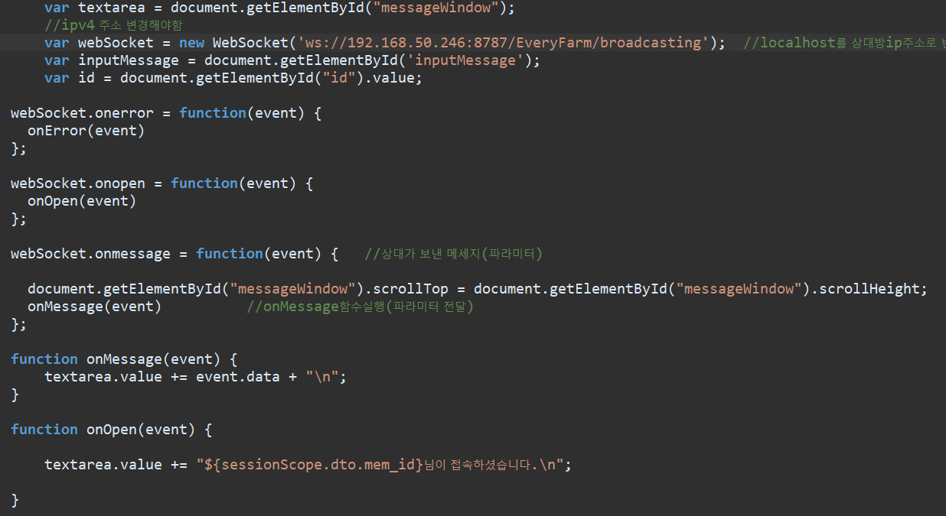
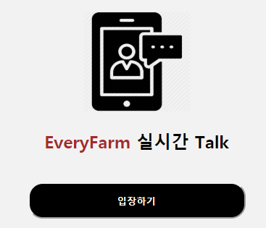
Every Farm
03
3 사용API&기술
구현 이미지 | 주요 코드
 | 기능안내 |  | 코드 내용
 | Service | Member&Farmer &Admin Service | 웹소켓을 이용하여 편의성을 위한 홈페이지 다대다 자유Talk 구현
 | 주 사용 기술 | WebSocket
 | 담당자 | 김동영
Notes:
http://minheeblog.tistory.com/category/PPT

Slide 28

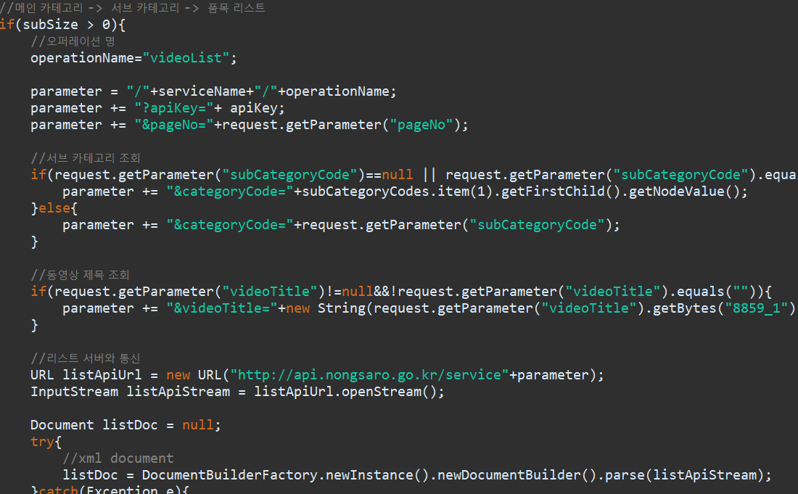
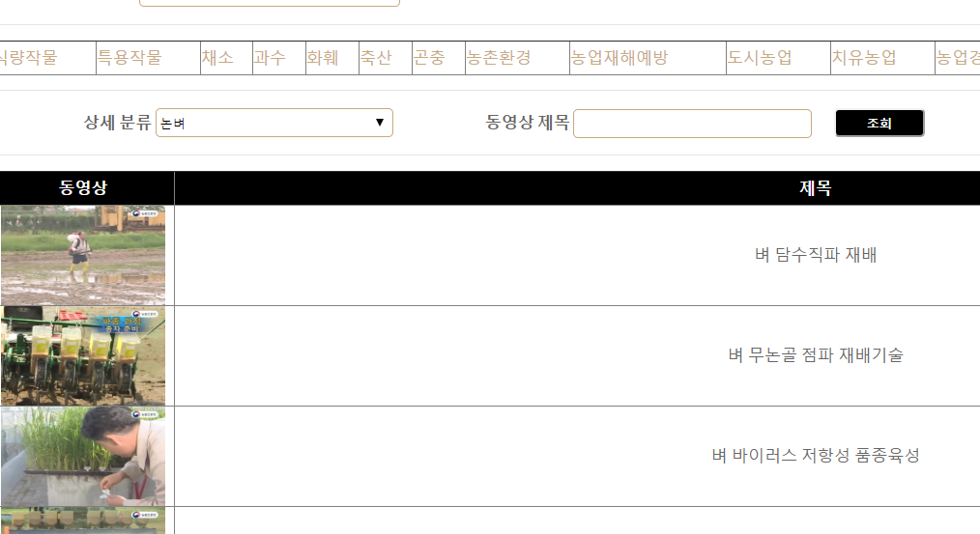
Every Farm
03
3 사용API&기술
구현 이미지 | 주요 코드
 | 기능안내 |  | 코드 내용
 | Service | Member&Farmer Service | 고객과 농부를 위한 참고자료로 사용될 농작물 도감 구현
 | 주 사용 기술 | 농사로 오픈API
 | 담당자 | 김동영
Notes:
http://minheeblog.tistory.com/category/PPT

Slide 29
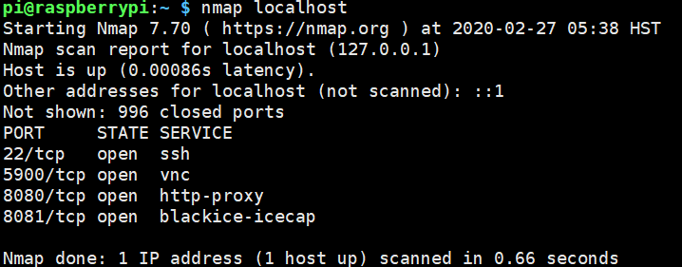
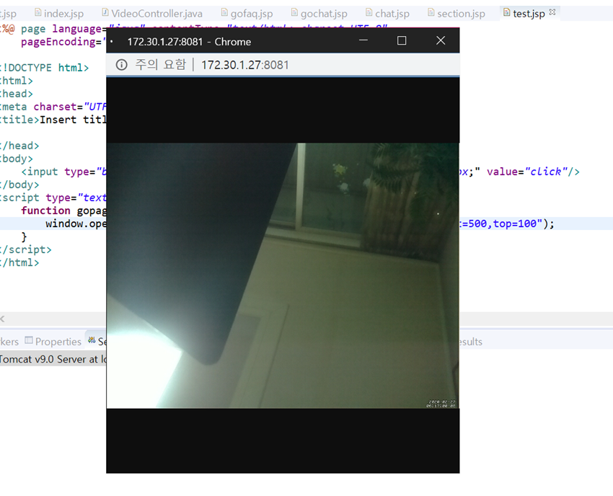
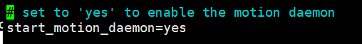
Every Farm
03
3 사용API&기술
구현 이미지 | 주요 코드
 | 기능안내 |  | 코드 내용
 | Service | Member&Farmer Service | 데비안계열 리눅스(라즈비안)로 스트리밍 서비스를 구현 후, 내부IP, 내부포트를 설정하여 이클립스에서 버튼클릭시 팝업창에서 실시간 스트리밍서비스 확인이 가능하도록 구현
 | 주 사용 기술 | 라즈베리파이
 | 담당자 | 김동영
Notes:
http://minheeblog.tistory.com/category/PPT

Slide 30
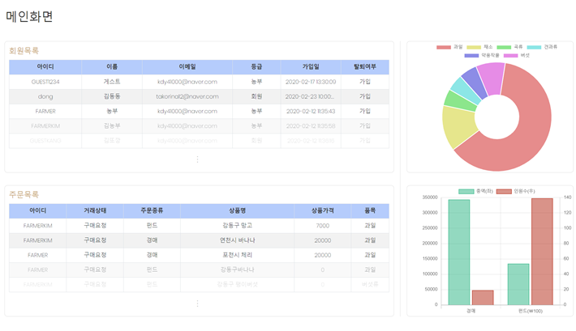
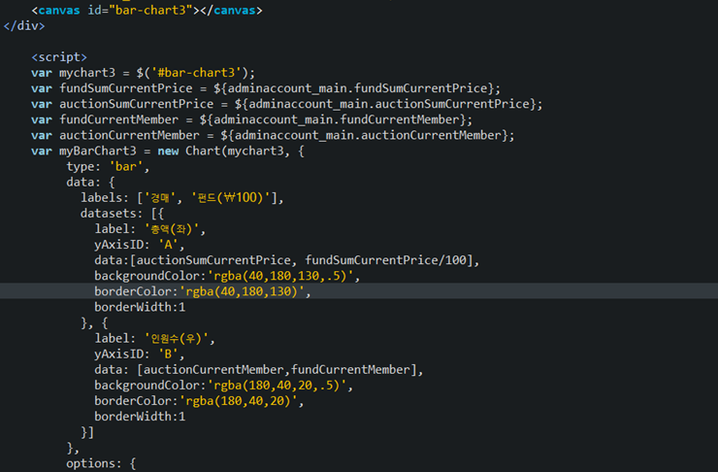
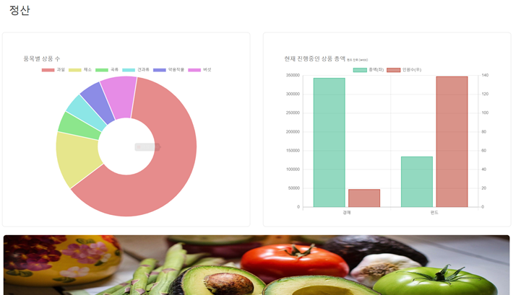
Every Farm
03
3 사용API&기술
구현 이미지 | 주요 코드
 | 기능안내 |  | 코드 내용
 | DB 테이블 | Auction, Fund ... | Chart.js를 사용한 pie형 차트와 bar형 차트를 통해서 품목별 상품과 현재 진행중인 총액을 한 눈에 파악
 | Service | Chart
 | 주 사용 기술 | Open API
 | 담당자 | 박선우
구현 이미지 | 주요 코드
 | 기능안내 |  | 코드 내용
 | DB 테이블 | Auction, Fund ... | Chart.js를 사용한 pie형 차트와 bar형 차트를 통해서 품목별 상품과 현재 진행중인 총액을 한 눈에 파악
 | Service | Chart
 | 주 사용 기술 | Open API
 | 담당자 | 박선우
Notes:
http://minheeblog.tistory.com/category/PPT

Slide 31
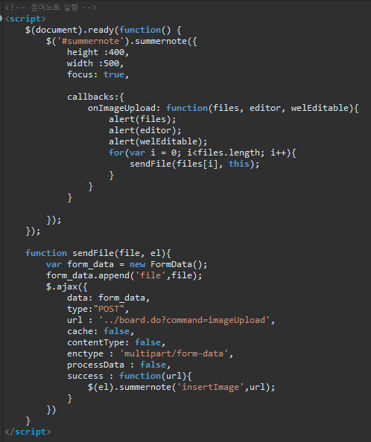
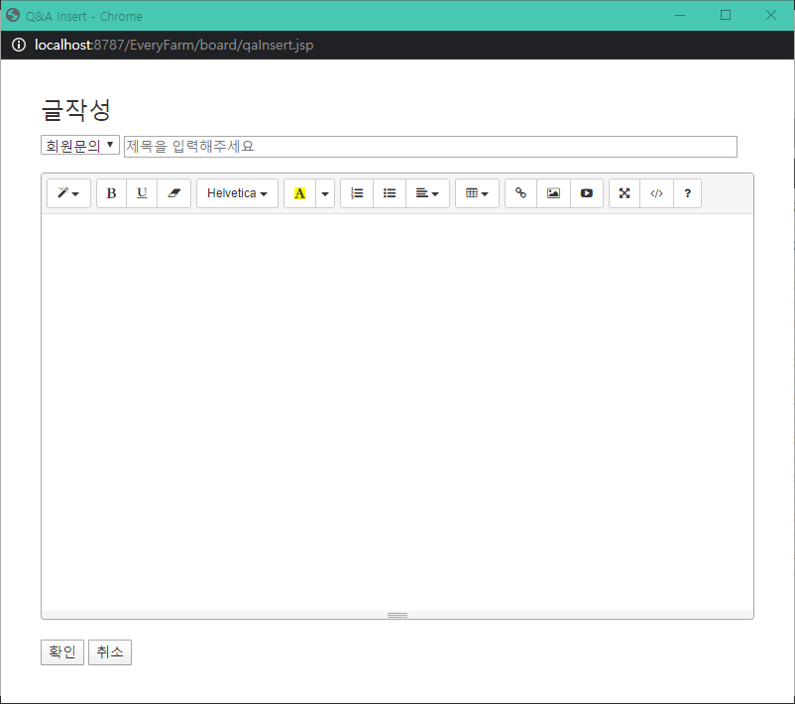
Every Farm
03
3 사용API&기술
구현 이미지 | 주요 코드
 | 기능안내 |  | 코드 내용
 | Service | Editor Service | 게시판 내 글쓰기(새글, 수정) 이용시에 summernote를 적용하여 보다 쉬운 문서 작성을 도움
 | 주 사용 기술 | Open API
 | 담당자 | 권다솜
Notes:
http://minheeblog.tistory.com/category/PPT

Slide 32
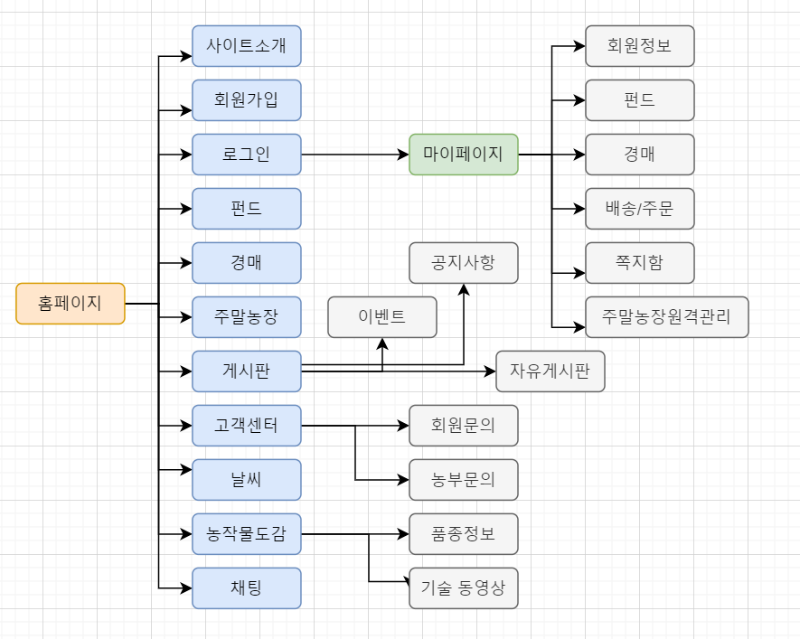
Every Farm
04
4-1 설계(네비게이션 흐름도)
Notes:
http://minheeblog.tistory.com/category/PPT

Slide 33
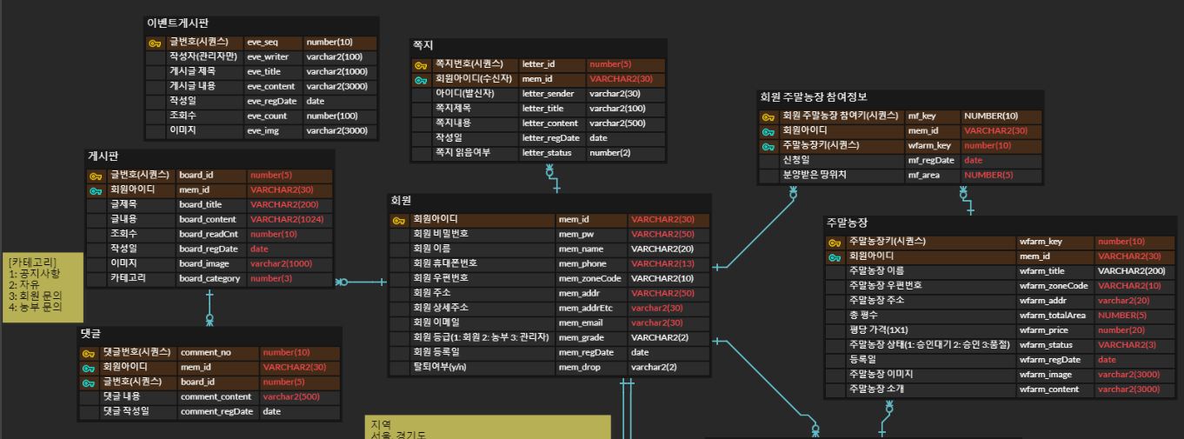
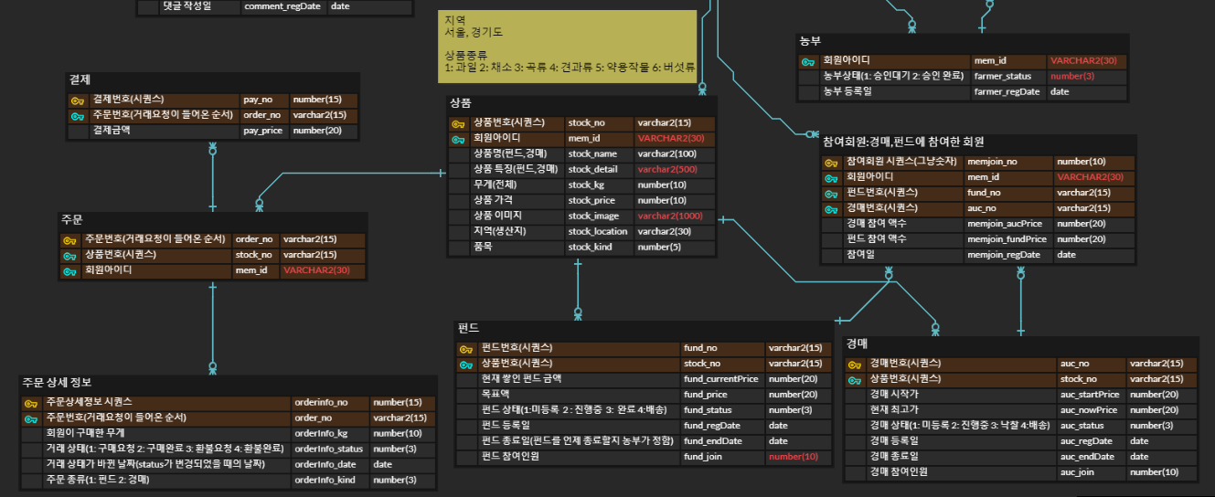
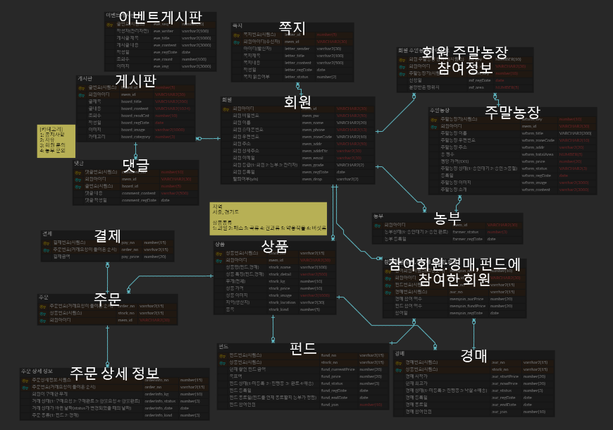
Every Farm
04
4-2 설계(ERD)
Notes:
http://minheeblog.tistory.com/category/PPT

Slide 34
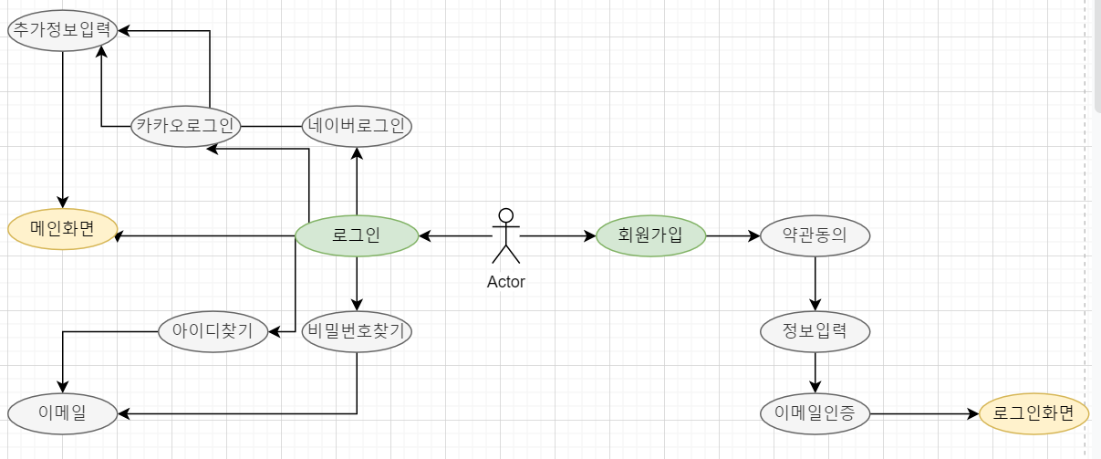
Every Farm
04
4-3 설계(Use Case Diagram)
로그인/회원가입
Notes:
http://minheeblog.tistory.com/category/PPT

Slide 35
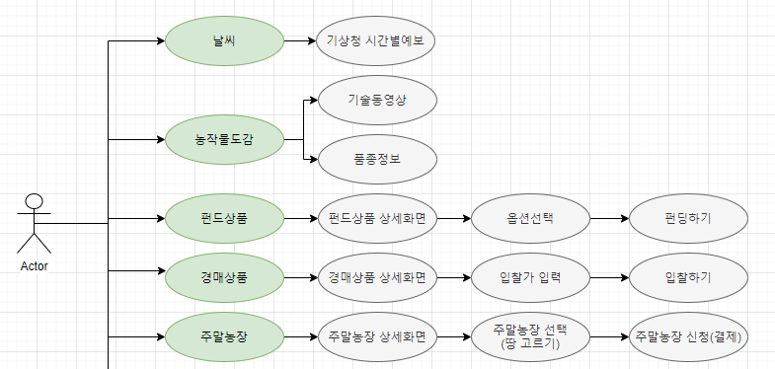
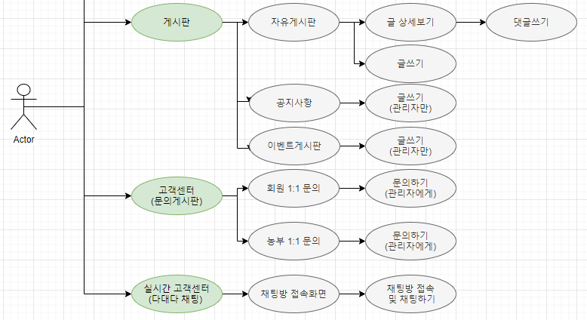
Every Farm
04
4-3 설계(Use Case Diagram)
공통메뉴
Notes:
http://minheeblog.tistory.com/category/PPT

Slide 36
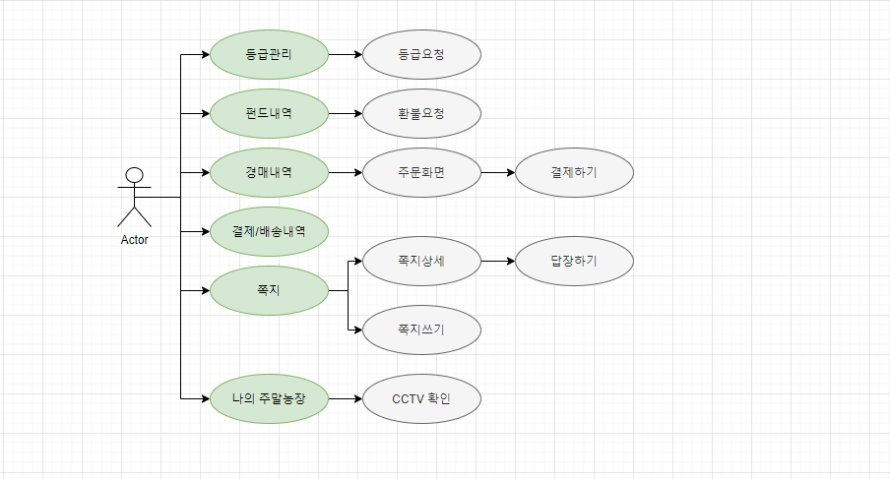
Every Farm
04
4-3 설계(Use Case Diagram)
회원
Notes:
http://minheeblog.tistory.com/category/PPT

Slide 37
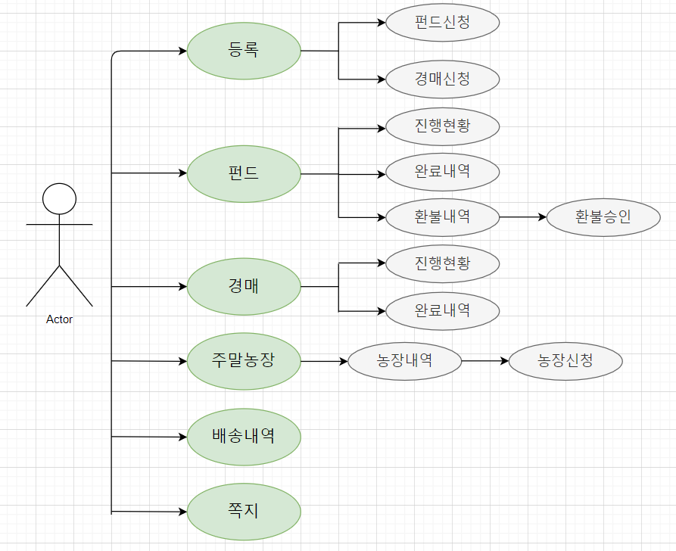
Every Farm
04
4-3 설계(Use Case Diagram)
농부
Notes:
http://minheeblog.tistory.com/category/PPT

Slide 38
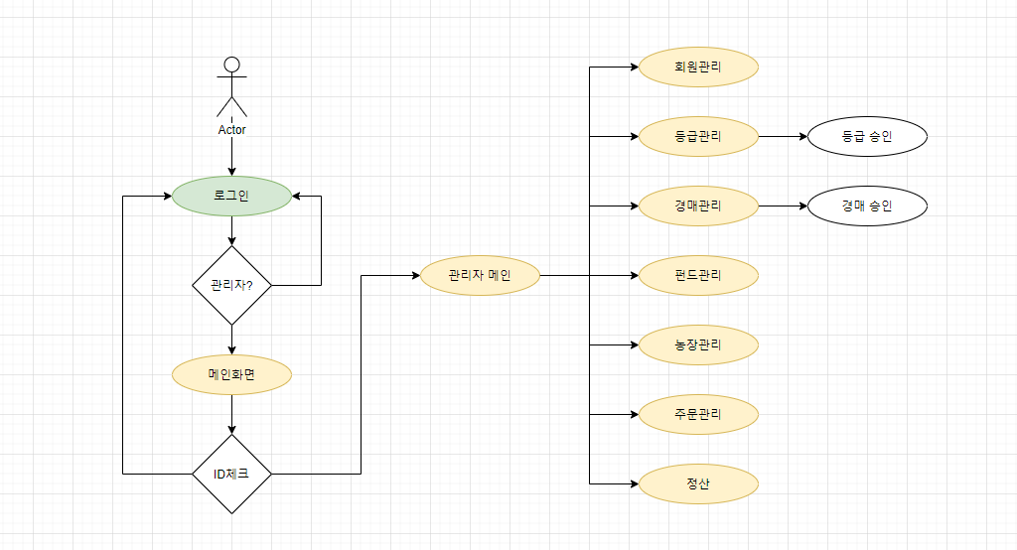
Every Farm
04
4-3 설계(Use Case Diagram)
관리자
Notes:
http://minheeblog.tistory.com/category/PPT

Slide 39
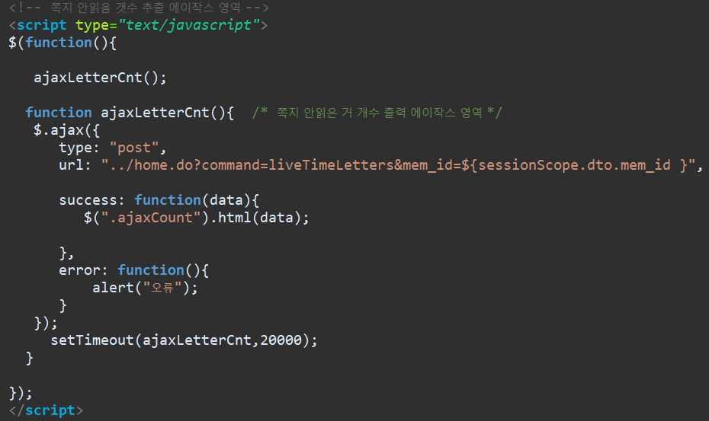
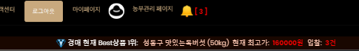
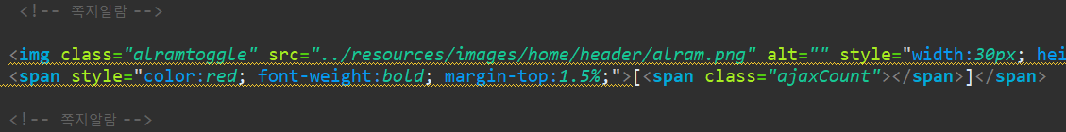
Every Farm
05
5 시연
회원,농부 header
구현 이미지 | 주요 코드
 | 기능안내 |  | 코드 내용
 | DB 테이블 | LETTERS,STOCK,AUCTION | 새로운 쪽지를 수신 시 쿼리문에서 Count로 출력하여 실시간 Ajax로 몇 건인지 구현, 읽을 시 카운트 (-)적용/경매 1위 상품 실시간 Ajax로 헤더 밑에 구현
 | Service | Member&Farmer Service
 | 주 사용 기술 | Ajax
 | 담당자 | 김동영
Notes:
http://minheeblog.tistory.com/category/PPT

Slide 40
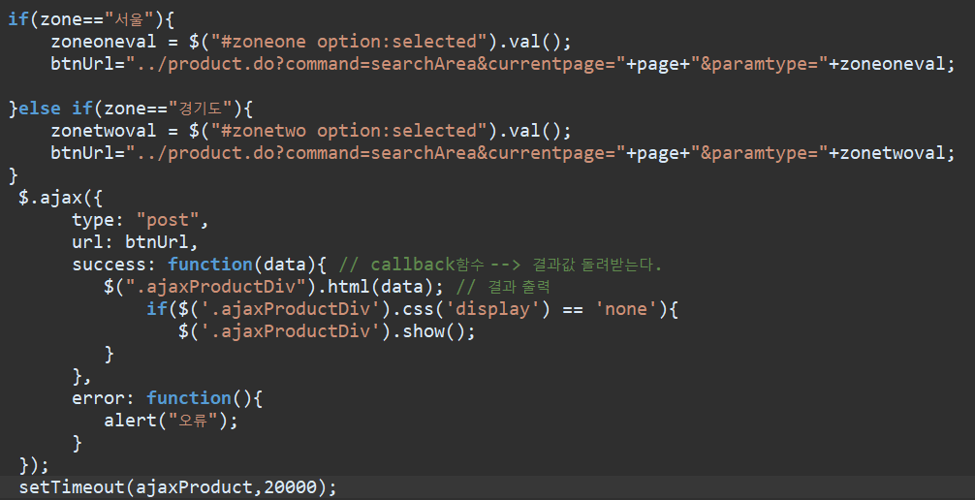



Every Farm
05
5 시연
경매
구현 이미지 | 주요 코드
 | 기능안내 |  | 코드 내용
 | DB 테이블 | STOCK,AUCTION | 경매 리스트(best, 지역별, 품목별, 페이징으로 구분), 입찰 수, 경매기한을 실시간 Ajax로 20초에 한번씩 동기화
 | Service | Member&Farmer Service
 | 주 사용 기술 | Ajax
 | 담당자 | 김동영
Notes:
http://minheeblog.tistory.com/category/PPT

Slide 41





Every Farm
05
5 시연
주말농장
구현 이미지 | 주요 코드
 | 기능안내 |  | 코드 내용
 | DB 테이블 | WEEKENDFARM | 주말농장 리스트를 지역별로 선택할 수 있으며, 주말농장 땅 선택 시 실시간 Ajax로 선택 불가능한 땅이 보이도록 구현
 | Service | Member Service
 | 주 사용 기술 | Ajax
 | 담당자 | 김동영
Notes:
http://minheeblog.tistory.com/category/PPT

Slide 42



Every Farm
05
5 시연
펀드
구현 이미지 | 주요 코드
 | 기능안내 |  | 코드 내용
 | DB 테이블 | Fund/Stock | 펀드 기한, 현재까지 펀딩된 금액, 참여자 수, 참여자 명단을 ajax로 10초마다 1번씩 동기화
 | Service | User Service
 | 주 사용 기술 | ajax
 | 담당자 | 권다솜
Notes:
http://minheeblog.tistory.com/category/PPT

Slide 43



Every Farm
05
5 시연
기상청
구현 이미지 | 주요 코드
 | 기능안내 |  | 코드 내용
 | DB 테이블 | - | 해당 URL에 ajax로 접근하여 데이터로 가져온다. 가져온 값의 형태(날씨의 종류)에 따라 배경이 변경된다.
 | Service | User & Farmer Service
 | 주 사용 기술 | ajax
 | 담당자 | 권다솜
Notes:
http://minheeblog.tistory.com/category/PPT

Slide 44

Every Farm
05
5 시연
게시판
구현 이미지 | 페이지 설명
 | 기본 게시판 기능 : 목록 가져와서 보여주기, 특정 글 수정 및 삭제 말머리 (공지사항/자유게시판/회원문의/농부문의) 선택하여 목록보기 –페이징 포함 회원의 경우에만 글작성 가능, 공지사항은 관리자만 글쓰기 가능, 공지사항 category는 댓글 등록 불가 회원문의는 회원과 관리자만 접근, 농부문의는 농부와 관리자만 접근, 관리자는 모든 게시글과 댓글에 삭제 권한 제목 옆에 댓글 수 출력 특정 글에 댓글 등록/ 수정/ 삭제 조회수가 가장 높은 3개의 공지사항 상단에 고정
 | 기능안내
 | DB 테이블 | board
 | Service | User & Farmer & Admin Service
 | 주 사용 기술 | Paging
 | 담당자 | 권다솜
Notes:
http://minheeblog.tistory.com/category/PPT

Slide 45



Every Farm
05
5 시연
경매 낙찰
구현 이미지 | 주요 코드
 | 기능안내 |  | 코드 내용
 | DB 테이블 | bill, orderinfo auction, memjoin ,stock,pay | 시간이 지나 경매상태가 낙찰로 된 경매들 중에 최고가로 입찰한 회원에게 낙찰내역을 보여주고 결제할 수 있게 한다.
 | Service | Member Service
 | 주 사용 기술 | Oracle
 | 담당자 | 이민경
Notes:
http://minheeblog.tistory.com/category/PPT

Slide 46



Every Farm
05
5 시연
쪽지
구현 이미지 | 주요 코드
 | 기능안내 |  | 코드 내용
 | DB 테이블 | Letters | 안 읽은 쪽지는 맨 위로 올리고 쪽지상세 내용은 js를 사용해 팝업창을 열어서 확인하고 답장한다.
 | Service | Member Service
 | 주 사용 기술 | Javascript
 | 담당자 | 이민경
Notes:
http://minheeblog.tistory.com/category/PPT

Slide 47




Every Farm
05
5 시연
펀드,경매 등록
구현 이미지 | 주요 코드
 | 기능안내 |  | 코드 내용
 | DB 테이블 | STOCK,FUND, AUCTION | 이미지를 포함한 상품명, 소개, 무게, 마감일 등을 입력해 등록한다. 반응형 selectbox를 이용한 지역 선택. 미입력 확인 유효성검사
 | Service | Farmer Service
 | 주 사용 기술 | JavaScript, JQUERY
 | 담당자 | 서채원
Notes:
http://minheeblog.tistory.com/category/PPT

Slide 48



Every Farm
05
5 시연
펀드,경매내역
구현 이미지 | 주요 코드
 | 기능안내 |  | 코드 내용
 | DB 테이블 | STOCK, FUND, AUCTION, ORDERINFO, BILL | 해당 농부가 등록한 대기중, 진행중, 완료된 펀드/경매 내역을 보여준다.
 | Service | Farmer Service
 | 주 사용 기술 | Oracle, JavaScript
 | 담당자 | 서채원
Notes:
http://minheeblog.tistory.com/category/PPT

Slide 49



Every Farm
05
5 시연
관리자
구현 이미지 | 주요 코드
 | 기능안내 |  | 코드 내용
 | DB 테이블
 | Service
 | 주 사용 기술
 | 담당자
구현 이미지 | 주요 코드
 | 기능안내 |  | 코드 내용
 | DB 테이블 | All List Table | 모든 테이블에 Paging 적용, 게시형 테이블은 화면에 최대한 유동적으로 하고 마우스 오버 시 내용 확인 할 수 있음
 | Service | Paging List
 | 주 사용 기술 | Paging 기법
 | 담당자 | 박선우
Notes:
http://minheeblog.tistory.com/category/PPT

Slide 50



Every Farm
05
5 시연
관리자
구현 이미지 | 주요 코드
 | 기능안내 |  | 코드 내용
 | DB 테이블
 | Service
 | 주 사용 기술
 | 담당자
구현 이미지 | 주요 코드
 | 기능안내 |  | 코드 내용
 | DB 테이블 | Auction, Stock | 농부페이지에서 올라온 경매 신청을 쿼리문을 사용하여 승인하는 기능
 | Service | Approval Service
 | 주 사용 기술 | SQL
 | 담당자 | 박선우
Notes:
http://minheeblog.tistory.com/category/PPT

Slide 51

Every Farm
06
5 시연
1) Iot 기능(라즈베리파이(CCTV))
컴퓨터 과학 교육 증진을 목표로 개발한 싱글보드 컴퓨터
SD카드 메모리에 전용 OS쓰기작업 후 전원 공급 후 사용
라즈베리파이는 독자적인 초소형 컴퓨터 역할 가능
2) 상용화 시기
교육용 컴퓨터지만 부품을 자유롭게 교체가 가능
원하는 기능을 구성하는 초 경량 서버로 연동해 사용할 목적으로 상용화 & 개발
3) OS종류
※ 운영체제
데비안 계열 리눅스 (라즈비안)
윈도우 OS(윈도우10) 라즈비안용 운영체제
Notes:
http://minheeblog.tistory.com/category/PPT

Slide 52




Every Farm
06
5 시연
1) 라즈베리파이 흐름도
3 way - handshaking
SYN-AKE/ SYN-AKE -> 세션
서버에 포트번호 8080
Well-known port 로 Request
1번째 조건 : LAN 망
- 외부망에서 접속하도록 고정 IP 필요(라즈베리파이 서버화)
2번째조건:
- http://라즈베리파이고정IP주소:8080/?action=stream
아파치 서버 ON 후 실시간 접속 주소
◆ 파이 서버 24시간 /standby
192.168.0.164:8080
◆ 라즈베리파이 카메라 모듈 킷
◆ 실시간 농작물 관찰 가능
3 way - handshaking
서버에 포트번호 8080
Well-known port 로 Response
Notes:
http://minheeblog.tistory.com/category/PPT

Slide 53
Web Project
시연을 시작합니다.
Notes:
http://minheeblog.tistory.com/category/PPT

Slide 54
Every Farm
02
6 느낀점
김동영
처음으로 팀원들과의 프로젝트를 진행하면서 협업이 중요하다는 것을 알게 되었고,
막히는 부분이 생기면 스스로 해결해나갈 수 있는 능력을 향상시키는 것에 도움이 되었습니다.
이번 프로젝트에서 Ajax를 사용한 페이지가 많아 확실하게 Ajax의 개념 및 사용방법을 익히게 되었고, 라즈베리파이로 실시간 CCTV를 구현하면서 Linux운영체제를 사용하게 되어 실력향상 및 여러가지 기술을 경험할 수 있었던 좋은 기회가 되었습니다.
이민경
우리가 평소에 사용하는 웹사이트들이 우리의 생각보다 훨씬 많은 노력을 쏟은 결과물이라는 것을 느꼈습니다. 또한 오류가 났을 때 오류 메세지를 주의깊게 읽어보는 것도 배우게 되었고, 프로젝트 기획 단계에서 다양한 경우의 수를 생각해 구체적으로 만들어 놓아야 개발단계에서 수월하게 진행된다는 것을 느꼈습니다.
박선우
게시판 하나를 만드는 것이 생각보다 쉽지 않다는 사실을 깨달았습니다. 그리고 평소에는 신경 쓰지 않아서 몰랐던 페이징이나 검색과 같은 게시판의 편의를 제공하는 세세한 기능들이 실은 많은 노력과 노하우가 들어갔다는 생각을 하게 되었습니다. 또한 API를 사용하고 적용할 수 있었던 좋은 기회였던 것 같습니다.
권다솜
프로그래밍을 배운 지 불과 4개월 밖에 되지 않았는데 프로젝트를 진행 하려다 보니 어려운 부분과 스스로 부족한 점이 많았지만 팀원들의 도움을 받아 해결 할 수 있었습니다. 프로젝트를 마무리하면서 커뮤니케이션의 중요성을 많이 느꼈고, 또한, 실력향상을 할 수 있는 기회가 되었다고 생각합니다.
서채원
웹페이지 하나를 만드는 데에 이렇게 많은 노력이 들어가는지 이번 프로젝트를 하면서 처음 알게 되었다. 아무 생각없이 사용했던 수 많은 페이지들의 개발자들이 존경스럽다. 더 나은 개발자가 될 수 있도록 더욱 노력해야겠다. 팀원들에 비해 다양한 기능을 구현해 보지 못한 것이 아쉽다.
Notes:
http://minheeblog.tistory.com/category/PPT

Slide 55
Every Farm
THANK
YOU
발표자박선우
Notes:
http://minheeblog.tistory.com/category/PPT

